Slide 1
Военно-патриотический маршрут «Тула героическая» в рамках проекта «С чего начинается Родина»
ЗАМЕСТИТЕЛЬ ГЕНЕРАЛЬНОГО ДИРЕКТОРА ПО РАЗВИТИЮ, ПОПУЛЯРИЗАЦИИ И РАБОТЕ С ПОСЕТИТЕЛЯМИ ГУК ТО «ОБЪЕДИНЕНИЕ «ИКХМ»»
ДУДКИНА ЛАРИСА ВЯЧЕСЛАВОВНА

Slide 2
ПРОГРАММА
Время | Программа | Краткое описание
10.00-11.00 | Интерактивная тематическая программа «Властелин кремля» | Захватывающее путешествие по Тульскому кремлю. Вы познакомитесь с историческими событиями и личностями, связанными с древней крепостью.
11.00-12.00 | Музейное интерактивное занятие «Рабочий город стал бойцом» | Участникам игры предстоит разобраться с вооружением и снаряжением частей Красной Армии, поработать с картами оборонительных сооружений, расшифровать секретные донесения и узнать много нового о героической обороне города.
11.00-12.00 | Военно-патриотическая программа «Тула непокоренная» | Интеллектуальная программа раскроет историю героической обороны города грозной осенью 1941 года.
11.00-12.00 | Программа «Солдатские письма» «Читаем вместе» | На войне каждый солдат больше всего мечтал об одном: поскорее вернуться домой, к своим любимым и близким. Во время программы участники смогут познакомиться с одними из самых трогательных фронтовых писем времен Великой Отечественной войны.
11.00-12.00 | Военно-патриотическая игра-путешествие «Тайны старого чемодана» | Чтобы узнать тайны старого чемоданчика, который вместе с солдатом участвовал в Великой Отечественной войне, посетителям музея предстоит выполнить разные задания и найти по картам музейные артефакты. Только тогда старый чемодан откроет все тайны об обыкновенных предметах с необыкновенными фронтовыми судьбами.
12.15-13.15 | Обед
13.15-13.30 | Трансфер на ж/д Московский вокзал
13.45-14.45 | Интерактивная командная игра «Бронепоезд сражается» | Программа позволит каждому участнику узнать историю бронепоездов, поучаствовать в командой игре и почувствовать себя в роли бойца Красной Армии.

Slide 3
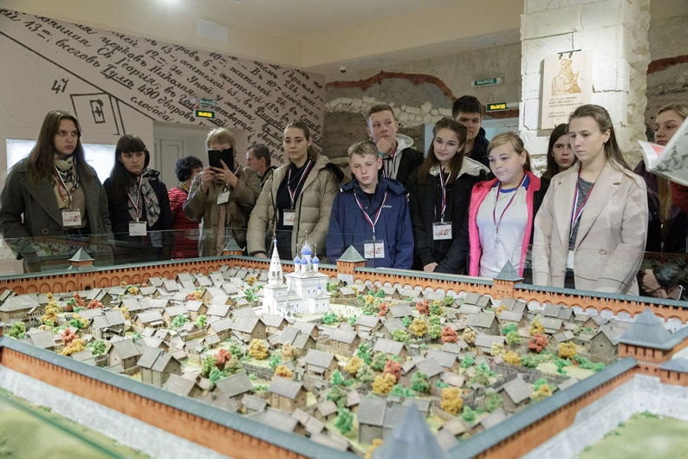
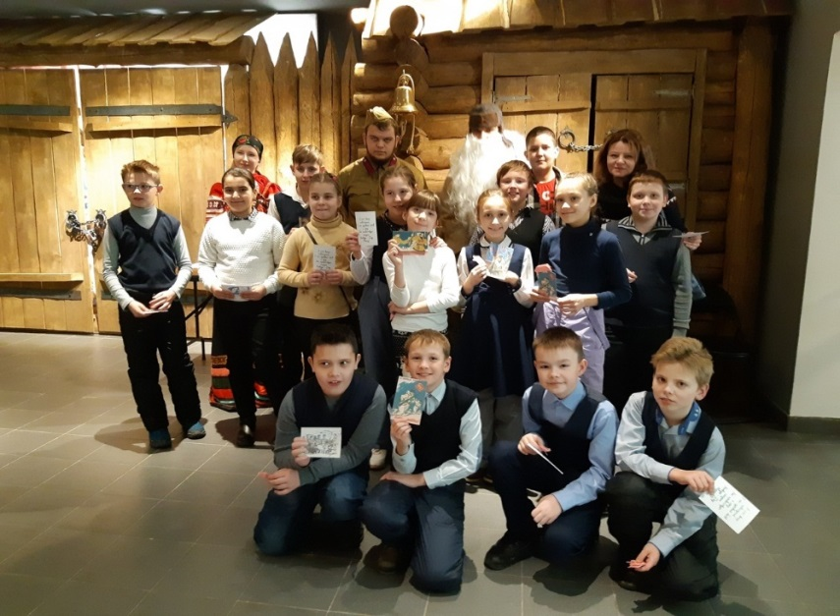
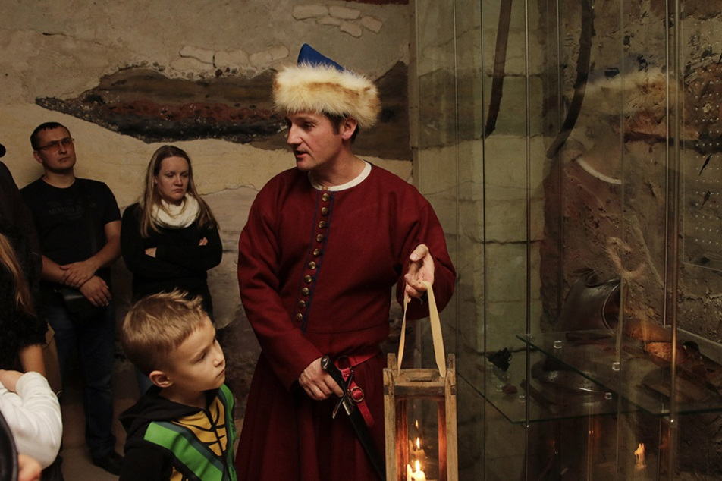
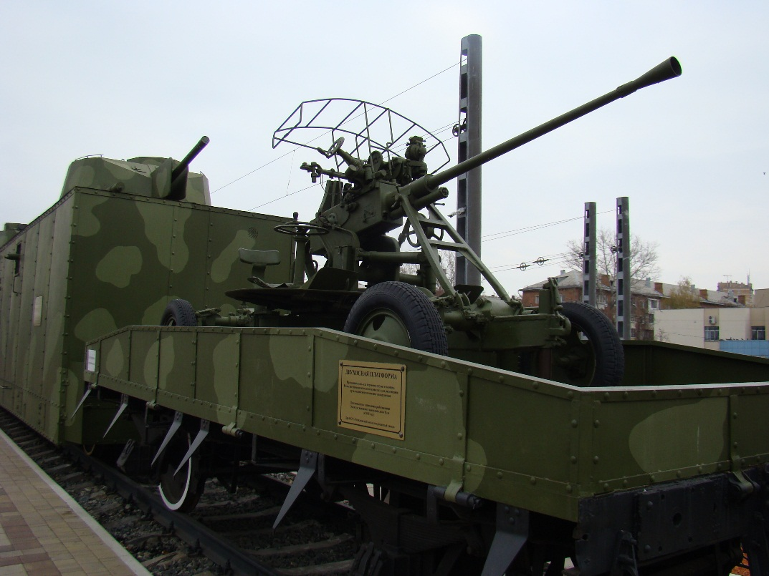
МЕСТО ПРОВЕДЕНИЯ
Музей «Тульский кремль»
Тульский военно-исторический музей

Slide 4
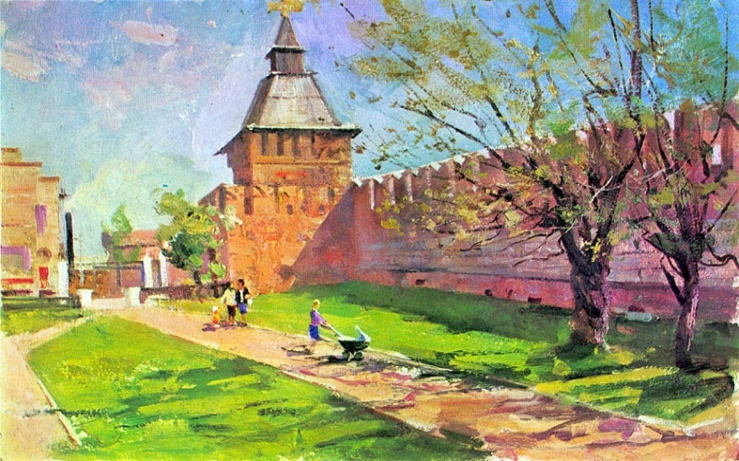
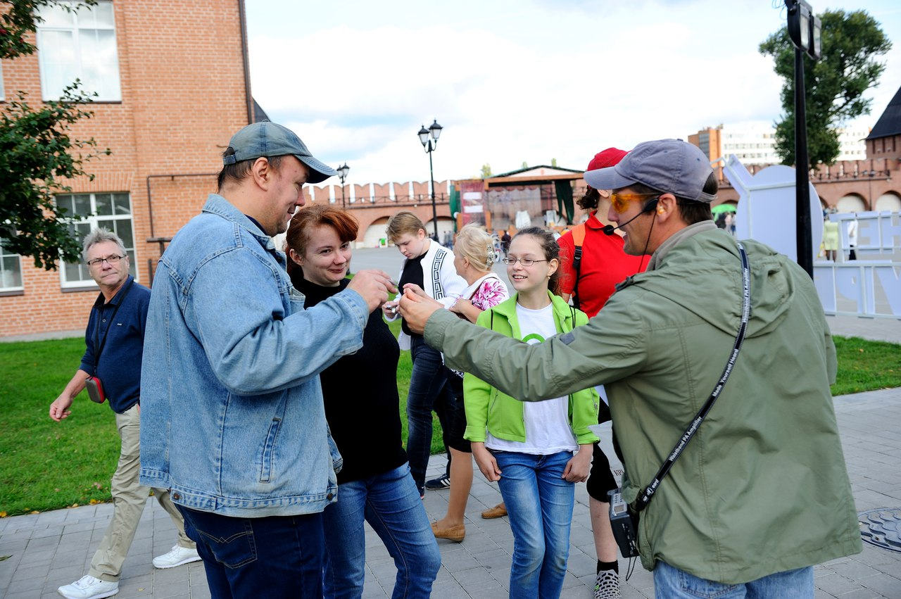
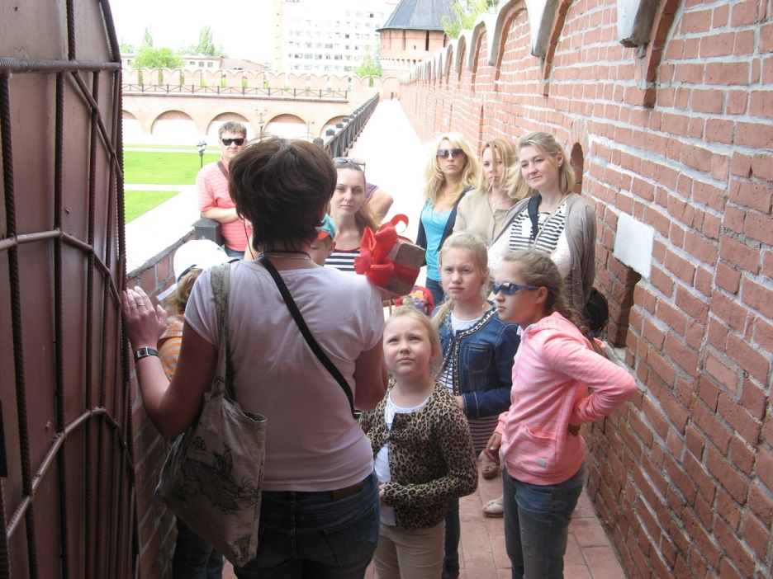
ИНТЕРАКТИВНАЯ ТЕМАТИЧЕСКАЯ ПРОГРАММА «ВЛАСТЕЛИН КРЕМЛЯ»
12+
Участники совершают путешествие по территории Кремля, знакомятся с историческими событиями и личностями, связанными с древней крепостью.

Slide 5
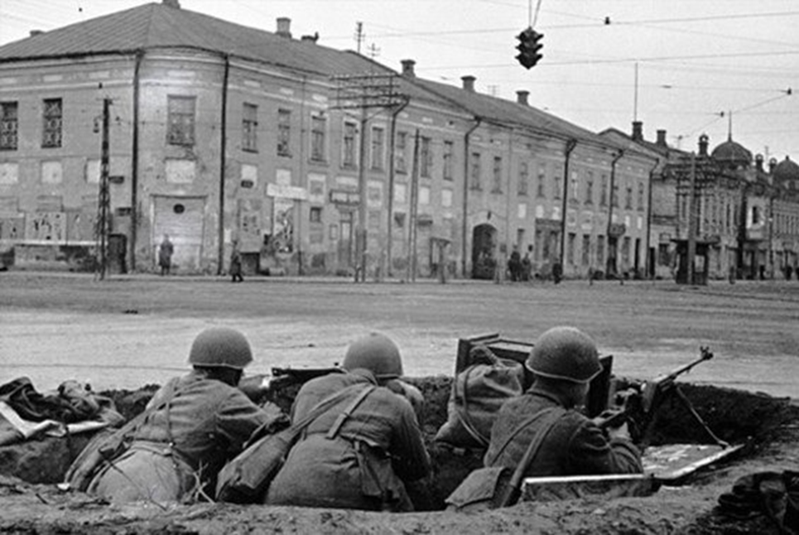
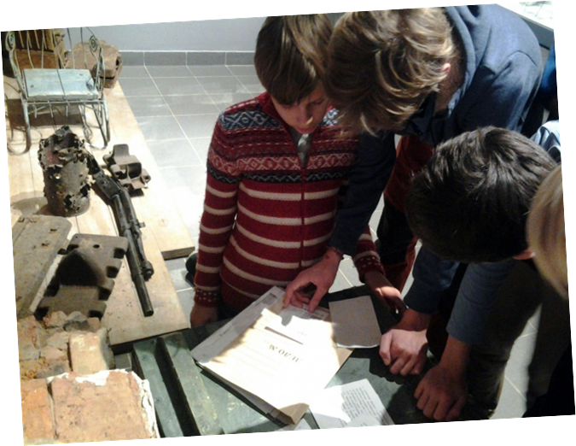
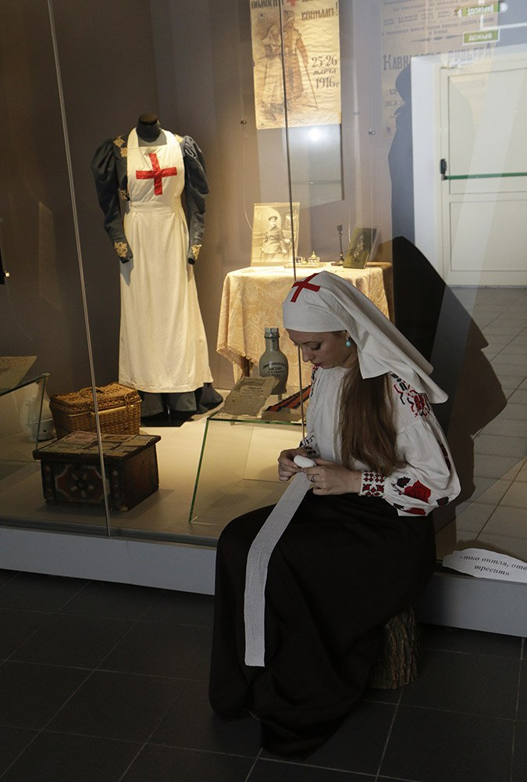
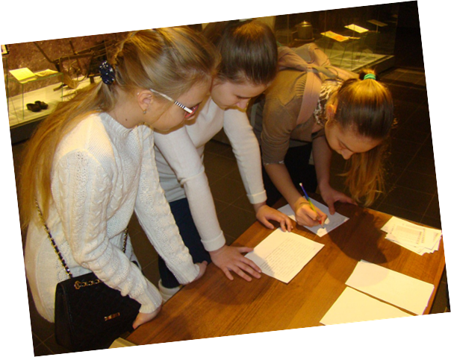
МУЗЕЙНОЕ ИНТЕРАКТИВНОЕ ЗАНЯТИЕ «РАБОЧИЙ ГОРОД СТАЛ БОЙЦОМ» 12+
В ходе командной игры участники подробнее узнают о различных частях, оборонявших Тулу. Им придется не только прочитать про воинские подразделения со страниц приказов…

Slide 6
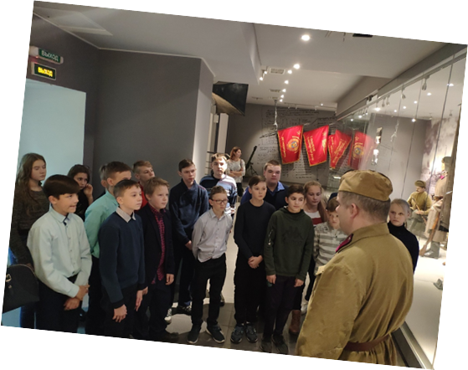
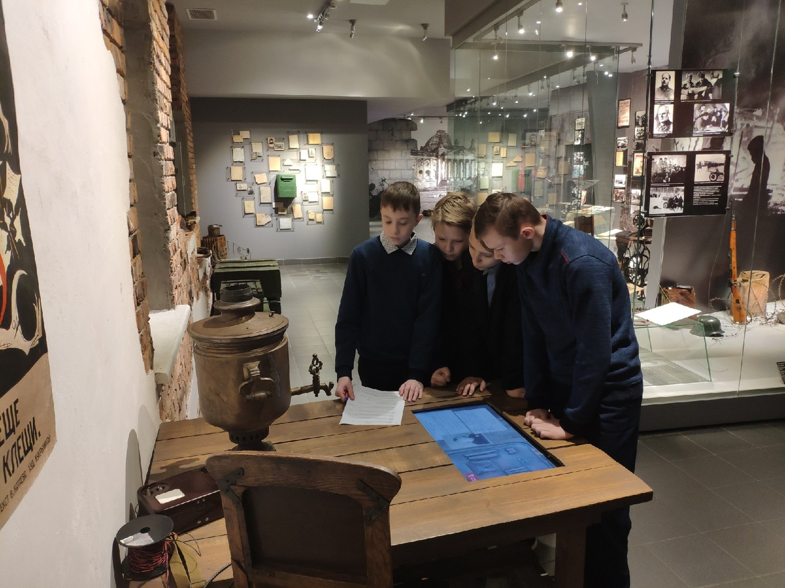
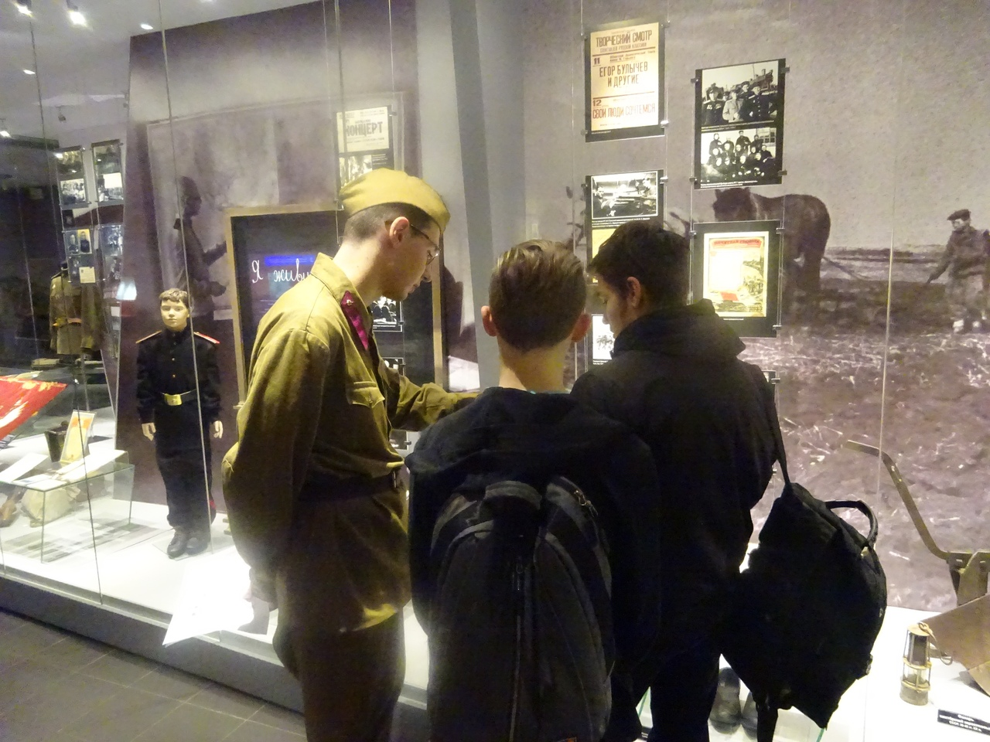
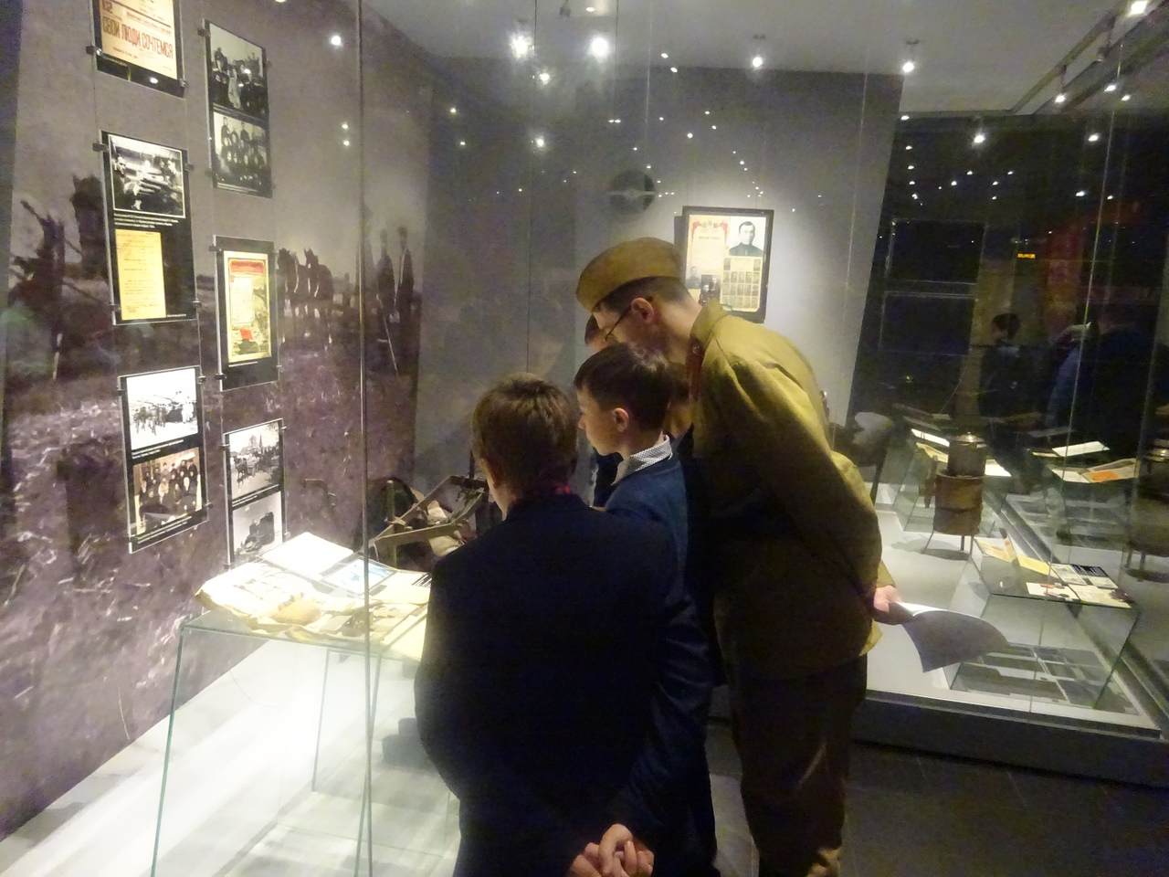
ВОЕННО-ПАТРИОТИЧЕСКАЯ ПРОГРАММА «ТУЛА НЕПОКОРЕННАЯ»
12 +

Slide 7
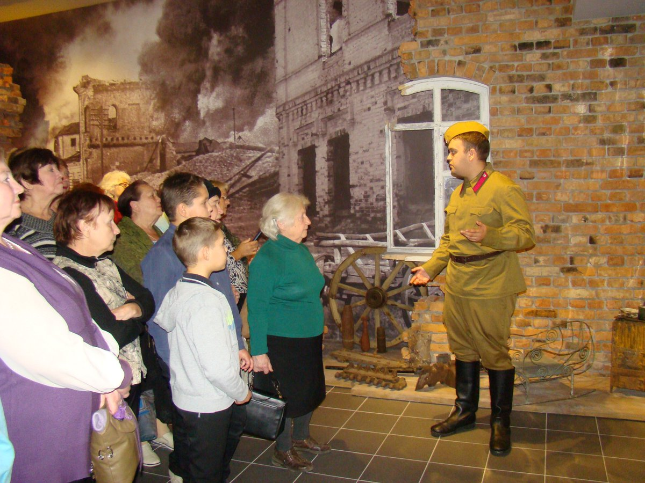
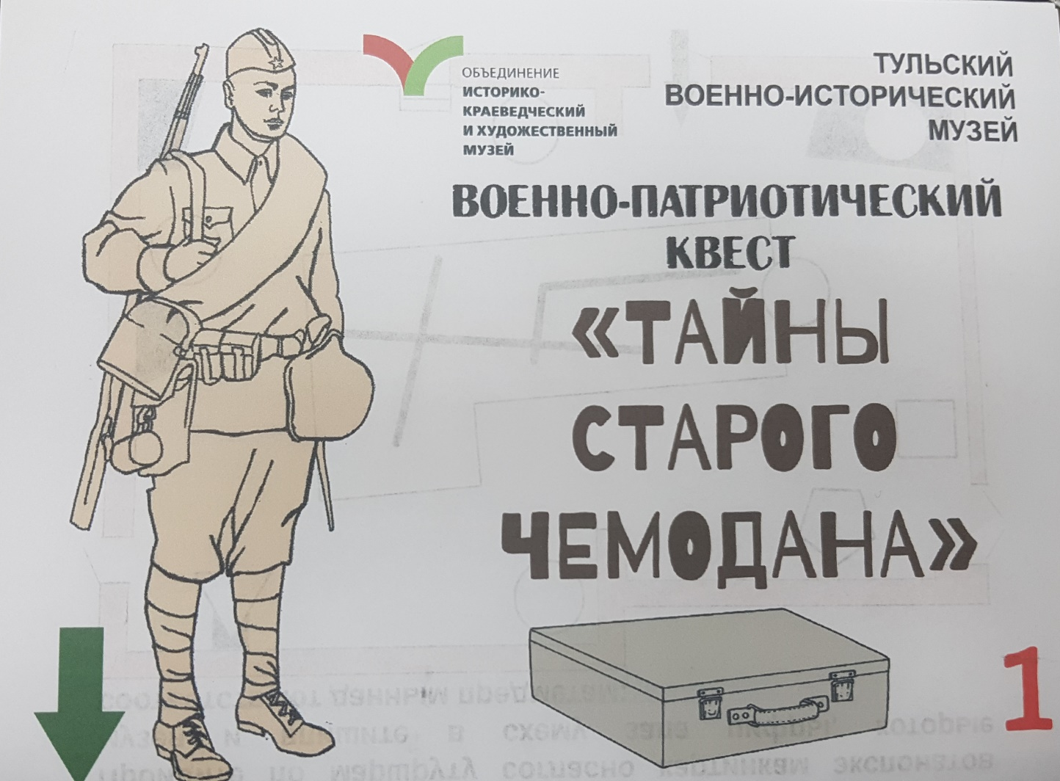
ВОЕННО-ПАТРИОТИЧЕСКАЯ ИГРА-ПУТЕШЕСТВИЕ «ТАЙНА СТАРОГО ЧЕМОДАНА»
12+
Чтобы узнать тайны старого чемоданчика, который вместе с солдатом участвовал в Великой Отечественной войне, участникам предстоит выполнить разные задания и найти по картам музейные артефакты.

Slide 8
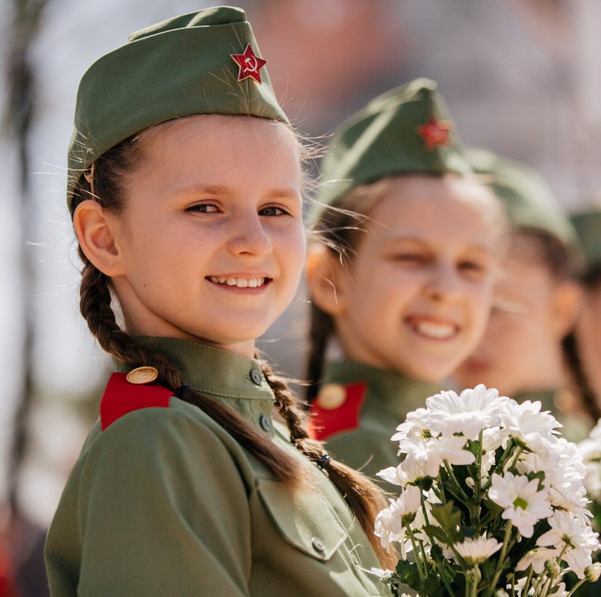
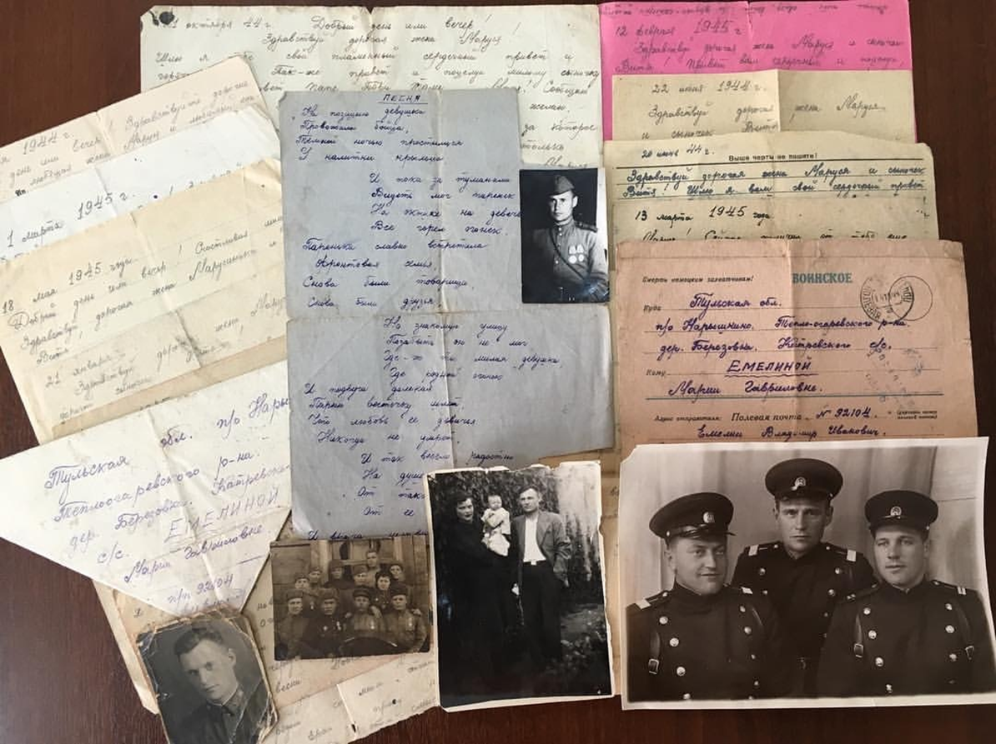
ПРОГРАММА «СОЛДАТСКИЕ ПИСЬМА. ЧИТАЕМ ВМЕСТЕ»
Каждый участник программы может:
- принести в музей письмо с фронта, которое сохранилось в его семье, у знакомых, в школьном музее и прочитать его вслух для всех.
- подарить это подлинное письмо музею, чтобы сохранить его на долгие десятилетия для будущих поколений.

Slide 9
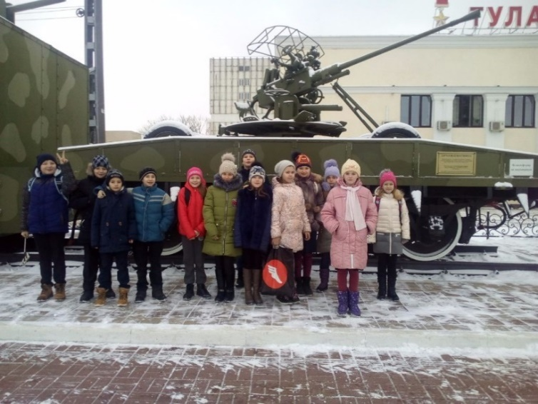
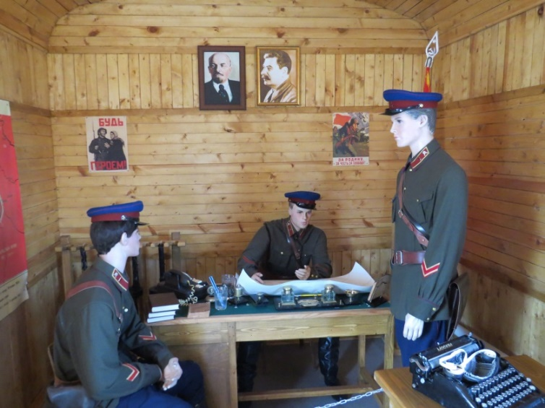
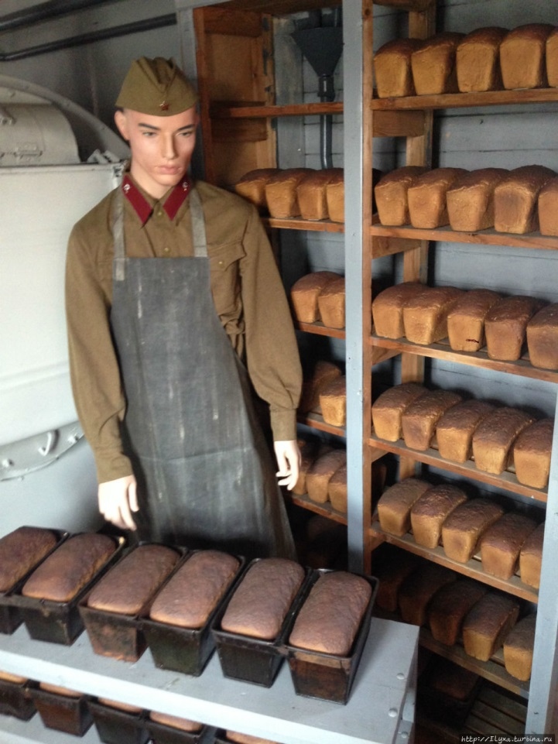
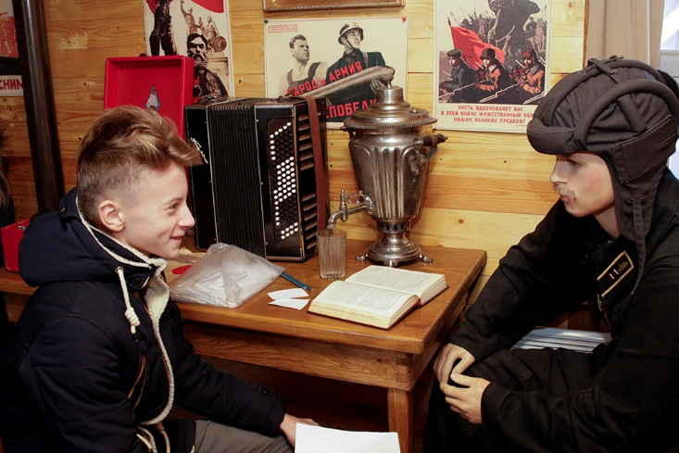
ИНТЕРАКТИВНАЯ КОМАНДНАЯ ИГРА «БРОНЕПОЕЗД СРАЖАЕТСЯ»
12+

Slide 10
Маршрут «Тула героическая» Проект «С чего начинается Родина» График участия (проект)
№ п/п | Наименование муниципального учреждения | Дата участия | № п/п | Наименование муниципального учреждения | Дата участия
1 | Арсеньевский район | 05.02.2020 | 14 | Суворовский район | 18.03.2020
2 | Белевский район | 06.02.2020 | 15 | Тепло-Огаревский район | 19.03.2020
3 | Богородицкий район | 12.02.2020 | 16 | Узловский район | 25.03.2020
4 | Веневский район | 13.02.2020 | 17 | Чернский район | 26.03.2020
5 | Воловский район | 19.02.2020 | 18 | Щекинский район | 01.04.2020
6 | Дубенский район | 20.02.2020 | 19 | Ясногорский район | 02.04.2020
7 | Заокский район | 26.02.2020 | 20 | город Новомосковск | 08.04.2020
8 | Каменский район | 27.02.2020 | 21 | город Донской | 09.04.2020
9 | Кимовский район | 28.02.2020 | 22 | рабочий поселок Новогуровский | 15.04.2020
10 | Киреевский район | 04.03.2020 | 23 | город Тула | 16.04.2020
11 | Куркинский район | 05.03.2020 | 24 | Славный | 22.04.2020
12 | Одоевский район | 11.03.2020 | 25 | город Алексин | 23.04.2020
13 | Плавский район | 12.03.2020 | 26 | город Ефремов | 29.04.2020

Slide 11
Контактные данные:
Дудкина Лариса Вячеславовна, заместитель генерального директора по развитию, популяризации и работе с посетителями ГУК ТО «Объединение «ИКХМ»»
тел.: 8 (4872) 77-49-38 e-mail: dudkina.lv@museum-tula.ru

